Slide 1
CHUYÊN ĐỀ 1. PHÉP BIẾN HÌNH TRONG MẶT PHẲNG
BÀI 1
PHÉP BIẾN HÌNH
2 tiết: T1 – T2
GV Trương Tử Trang – THPT Vĩnh Thạnh 1
Notes:
Bìa. Đáp án, lời giải hiện theo click. Nút GeoGebra mở trang online (cần Internet).
Khối 11 năm học 2026 – 2027 không có HS khuyết tật; vẫn ghi đủ chữ trên slide để HS tự đọc lại.

Slide 2
MỤC TIÊU BÀI HỌC
TỔNG KẾT
Yêu cầu cần đạt (SGK Chuyên đề tr.5 – 8)
Nhận biết khái niệm phép biến hình, phép đồng nhất.
Nhận biết ảnh của một điểm, ảnh của một hình qua phép biến hình; tìm ảnh của điểm, đường thẳng, đường tròn qua phép biến hình cho bằng biểu thức toạ độ.
Nhận biết phép co, dãn về trục và ứng dụng trong phần mềm vẽ hình, xử lí ảnh.
Năng lực toán học: tư duy và lập luận (điều kiện "duy nhất", chứng minh ảnh thuộc đường thẳng, elip); mô hình hoá (co, dãn ảnh); giao tiếp (kí hiệu f(M) = M′); sử dụng công cụ (GeoGebra).
Phẩm chất: trung thực khi chơi và khi dùng AI; trách nhiệm khi làm việc nhóm, tôn trọng bản quyền ảnh.
CĐ1 – Bài 1. Phép biến hình – Toán 11 2
Notes:
1'. Yêu cầu cần đạt lấy từ khung 'Kiến thức, kĩ năng' SGK Chuyên đề tr.5 – 8.

Slide 3
LỘ TRÌNH 2 TIẾT
TỔNG KẾT
T1
Trò chơi đặt xu; 1. Phép biến hình, phép đồng nhất; Ví dụ 1; 2. Ảnh của một hình (HĐ2)
🎮 Đúng hay Sai?
T2
Ví dụ 2 – phép co, dãn về trục; Vận dụng; Bài 1.1, 1.2; Trạm kiểm chứng AI
🎮 Rung chuông vàng
CĐ1 – Bài 1. Phép biến hình – Toán 11 3
Notes:
Chiếu để HS nắm lộ trình bài học.

Slide 4
TIẾT 1 (T1)
Phép biến hình. Ảnh của một hình
Mục tiêu tiết học:
• Phép biến hình, ảnh của một điểm, phép đồng nhất.
• Ảnh của một hình qua phép biến hình (HĐ2).
GV Trương Tử Trang – THPT Vĩnh Thạnh 4
Notes:
Tiết 1 (45'): Mở đầu chuyên đề, trò chơi đặt xu 7' – Phép biến hình, Ví dụ 1: 20' – HĐ2, ảnh của một hình 15' – Tổng kết 3'.

Slide 5
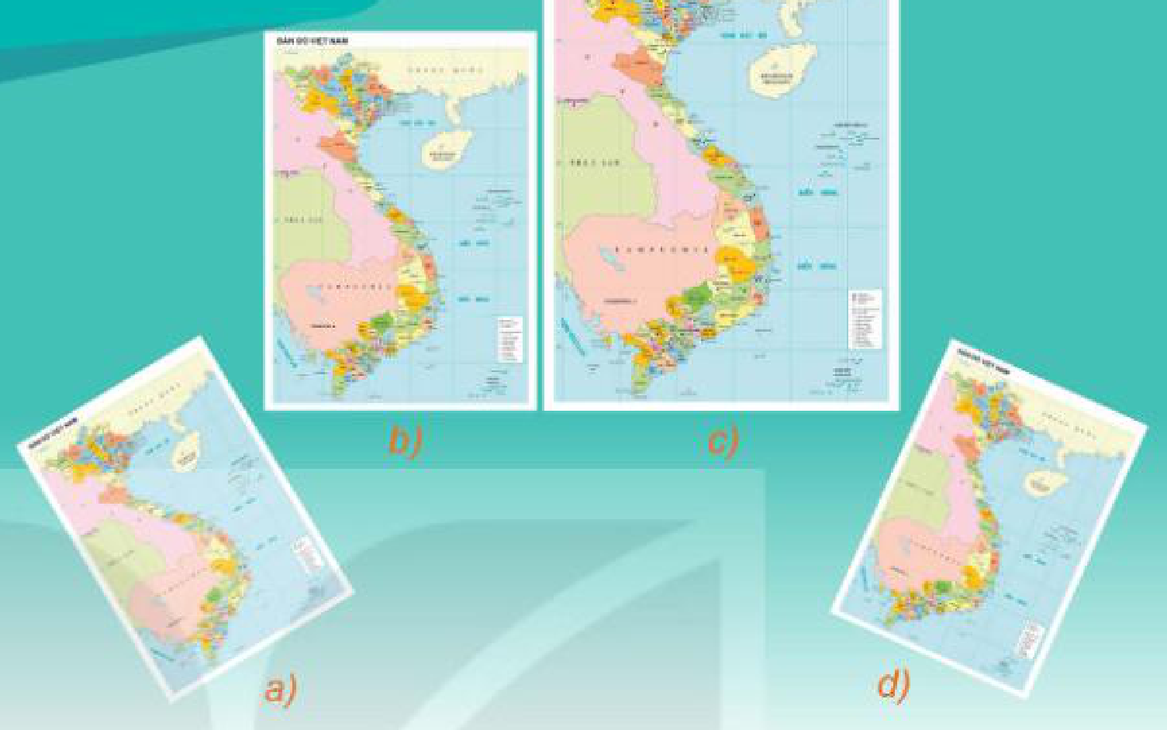
MỞ ĐẦU CHUYÊN ĐỀ 1 (SGK TR.5)
KHỞI ĐỘNG
Những tấm bản đồ hành chính Việt Nam giống nhau về hình dạng; tấm a) và tấm d) còn giống nhau cả về kích thước.
Toán học thể hiện điều đó như thế nào? Qua chuyên đề này, ta sẽ có câu trả lời.
Hình – SGK chuyên đề tr.5
CĐ1 – Bài 1. Phép biến hình – Toán 11 5
Notes:
2'. Chiếu bốn tấm bản đồ; HS nhận xét: giống hình dạng; a) và d) giống cả kích thước. Chưa giải thích – trả lời dần qua chuyên đề.

Slide 6
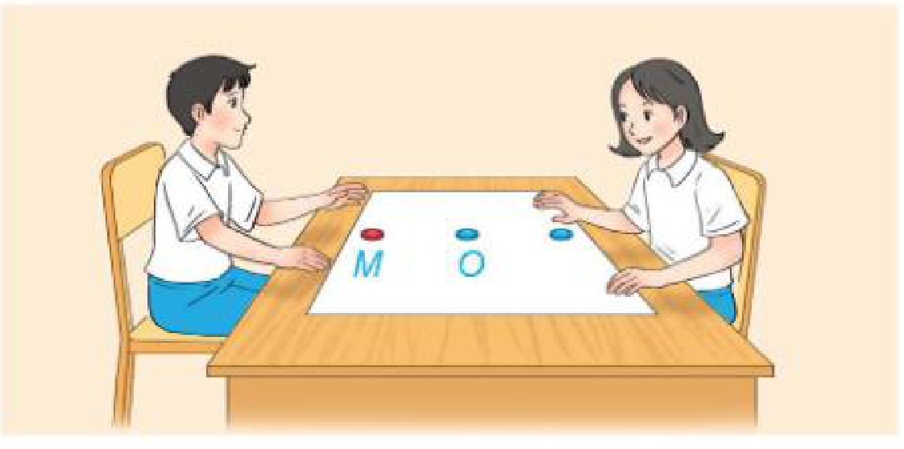

KHỞI ĐỘNG – TRÒ CHƠI ĐẶT XU
KHỞI ĐỘNG
Hoa và Hưng luân phiên đặt các đồng xu cùng kích thước lên mảnh giấy hình chữ nhật (xu nằm hoàn toàn trên giấy, không chồng lên xu trước). Ai đầu tiên không còn chỗ đặt là thua. Hoa đặt trước, xu đầu ở tâm O; mỗi khi Hưng đặt ở M thì Hoa đặt ở M′ đối xứng với M qua O. Ai thắng?
(HĐ1 – SGK chuyên đề tr.5 – 6)
▶ VIDEO MỞ ĐẦU
Hình – SGK tr.6
CĐ1 – Bài 1. Phép biến hình – Toán 11 6
Notes:
Chiếu video mở đầu (ảnh thật, lồng tiếng, phụ đề – không nói đáp án), HS quét QR xem lại. 5'. Mỗi cặp 1 tờ A4 + 10 nắp chai, chơi 2 ván theo cách của Hoa (3'). GV thống kê số ván Hoa thắng; chưa giải thích – giải quyết sau khung định nghĩa.

Slide 7
1. PHÉP BIẾN HÌNH (SGK TR.6)
HÌNH THÀNH KIẾN THỨC
Trong trò chơi, với mỗi vị trí $M$ Hưng đặt xu, có đúng một vị trí $M^{′}$ để Hoa đặt; vị trí $O$ ứng với chính $O$.
Phép biến hình trong mặt phẳng là một quy tắc để ứng với mỗi điểm $M$ thuộc mặt phẳng, xác định được duy nhất điểm $M^{′}$ thuộc mặt phẳng đó. Điểm $M^{′}$ gọi là ảnh của điểm $M$.
Chú ý. Kí hiệu $f(M)=M^{′}$: $f$ biến điểm $M$ thành điểm $M^{′}$. Phép biến hình biến mỗi điểm $M$ thành chính $M$ là phép đồng nhất.
CĐ1 – Bài 1. Phép biến hình – Toán 11 7
Notes:
6'. Hỏi: mỗi vị trí M của Hưng có mấy vị trí M′ cho Hoa? (đúng một). Click 1: khung định nghĩa; click 2: Chú ý. Nhấn mạnh từ khoá DUY NHẤT.

Slide 8
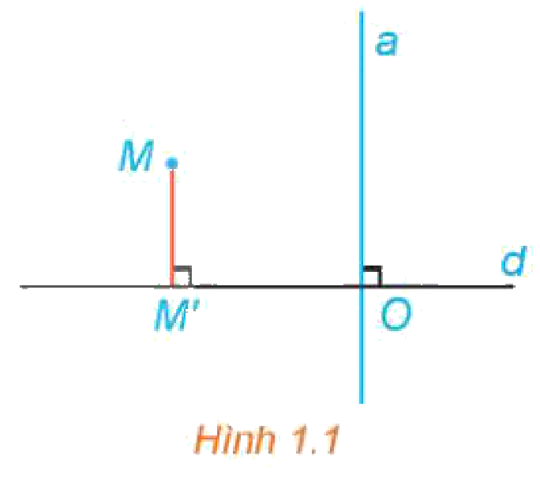
VÍ DỤ 1 (SGK TR.6)
HÌNH THÀNH KIẾN THỨC
Cho đường thẳng $d$. a) Với mỗi điểm $M$, gọi $M^{′}$ là hình chiếu vuông góc của $M$ lên $d$. Chứng minh quy tắc $M↦M^{′}$ là một phép biến hình. b) Gọi $a$ là đường thẳng bất kì vuông góc với $d$. Chứng minh mọi điểm thuộc $a$ có cùng ảnh.
a) Mỗi điểm $M$ có duy nhất hình chiếu vuông góc $M^{′}$ trên $d$ ⇒ quy tắc là một phép biến hình.
b) Gọi $O=a∩d$: mọi điểm trên $a$ có hình chiếu trên $d$ là $O$ ⇒ cùng ảnh là $O$.
Hình 1.1
CĐ1 – Bài 1. Phép biến hình – Toán 11 8
Notes:
6'. Dãy 1 câu a, dãy 2 câu b (cặp đôi). Click 1, 2. Hỏi thêm: phép này có biến hai điểm khác nhau thành hai điểm khác nhau không? (Không.)

Slide 9
CÂU HỎI KHẮC SÂU – GIẢI QUYẾT TRÒ CHƠI
HÌNH THÀNH KIẾN THỨC
Quy tắc "ứng mỗi điểm $M$ với các điểm $M^{′}$ cách $M$ một khoảng bằng 1" có là phép biến hình không?
Không: có vô số điểm cách $M$ một khoảng bằng 1 (cả một đường tròn) – ảnh không duy nhất.
Trò chơi đặt xu: ai thắng?
Hoa thắng. Các xu đã đặt đối xứng với nhau từng cặp qua $O$, nên mỗi khi Hưng đặt được xu ở $M$ thì vị trí $M^{′}$ đối xứng với $M$ qua $O$ vẫn còn trống – Hoa luôn đặt được. Hưng là người đầu tiên hết chỗ.
CĐ1 – Bài 1. Phép biến hình – Toán 11 9
Notes:
5'. Click 1: không là phép biến hình. Click 2: cặp đôi giải thích vì sao Hoa thắng; 1 HS trình bày; đối chiếu thống kê ván chơi.

Slide 10
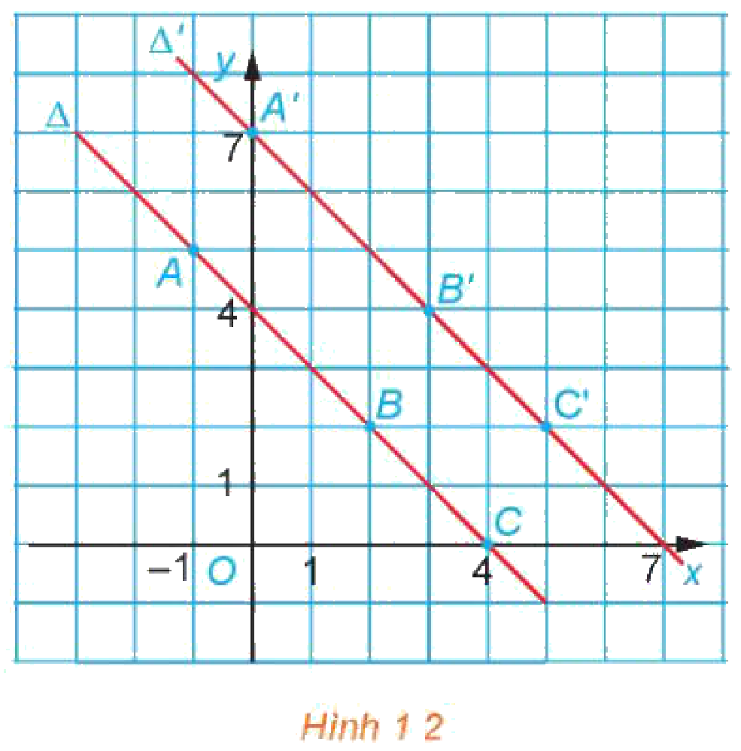
2. ẢNH CỦA MỘT HÌNH – HĐ2 (SGK TR.6 – 7)
HÌNH THÀNH KIẾN THỨC
Phép biến hình $f:M(x;y)↦M^{′}(x+1;y+2)$. a) Xét $A(−1;5)$, $B(2;2)$, $C(4;0)$ thuộc $Δ:x+y−4=0$. Xác định ảnh của chúng. b) Chứng minh: nếu $M(x_{0};y_{0})∈Δ$ thì $M^{′}(x_{0}+1;y_{0}+2)∈Δ^{′}:x+y−7=0$.
a) $A^{′}(0;7)$, $B^{′}(3;4)$, $C^{′}(5;2)$.
b) $x_{0}+y_{0}−4=0$ nên $(x_{0}+1)+(y_{0}+2)−7=x_{0}+y_{0}−4=0$, tức là $M^{′}∈Δ^{′}$.
Hình 1.2
CĐ1 – Bài 1. Phép biến hình – Toán 11 10
Notes:
8'. Phiếu học tập số 1, cặp đôi. Click 1: câu a; click 2: câu b (thay toạ độ M′ vào Δ′).

Slide 11

GEOGEBRA – ẢNH CỦA ĐƯỜNG THẲNG (HĐ2)
GEOGEBRA
Kéo điểm $A$ trên $Δ:x+y−4=0$: vết của ảnh $f(A)$ (đỏ) vẽ nên $Δ^{′}:x+y−7=0$.
Ô kiemTra $=x+y−7$ của ảnh luôn bằng 0 – khớp câu b).
▶ MỞ GEOGEBRA
Quét QR mở trên điện thoại; kéo điểm để đổi hình.
CĐ1 – Bài 1. Phép biến hình – Toán 11 11
Notes:
3'. HS tính trước bằng toạ độ rồi mới mở GeoGebra để kiểm chứng (3.1.NC1a). Kéo A, quan sát vết của ảnh.

Slide 12
ẢNH CỦA MỘT HÌNH (SGK TR.7)
HÌNH THÀNH KIẾN THỨC
Với mỗi hình $ℋ$, hình $ℋ^{′}$ gồm các điểm $M^{′}=f(M)$ với $M∈ℋ$ gọi là ảnh của hình $ℋ$ qua phép biến hình $f$; viết $ℋ^{′}=f(ℋ)$. Ta nói $f$ biến hình $ℋ$ thành hình $ℋ^{′}$.
Ví dụ: ở HĐ2, phép biến hình $f$ biến đường thẳng $Δ$ thành đường thẳng $Δ^{′}$: $f(Δ)=Δ^{′}$.
CĐ1 – Bài 1. Phép biến hình – Toán 11 12
Notes:
4'. Khái quát từ HĐ2 thành khung kiến thức; HS chép khung, nêu ví dụ: ảnh của Δ là Δ′.

Slide 13
ĐÚNG HAY SAI?
TRÒ CHƠI
📋 HS giơ thẻ Đ/S.
1. Phép biến hình ứng mỗi điểm $M$ với ít nhất một điểm $M^{′}$.
SAI (duy nhất)
2. Quy tắc biến mỗi điểm thành hình chiếu của nó lên $d$ là phép biến hình.
ĐÚNG
3. Hai điểm khác nhau luôn có hai ảnh khác nhau qua mọi phép biến hình.
SAI (Ví dụ 1b)
4. Phép đồng nhất biến mỗi điểm $M$ thành chính $M$.
ĐÚNG
CĐ1 – Bài 1. Phép biến hình – Toán 11 13
Notes:
3'. Click 1–4. Ý 3 sai: ở Ví dụ 1, mọi điểm trên a có cùng ảnh O. Đáp án: S – Đ – S – Đ.

Slide 14
TỔNG KẾT TIẾT 1
TỔNG KẾT
Phép biến hình: mỗi điểm $M$ ứng với duy nhất điểm $M^{′}=f(M)$.
Ảnh của hình $ℋ$: tập các ảnh $f(M)$, $M∈ℋ$.
Nhiệm vụ về nhà:
Ôn phương trình đường tròn, elip (Toán 10).
Đọc trước Ví dụ 2 (SGK tr.7).
CĐ1 – Bài 1. Phép biến hình – Toán 11 14
Notes:
3'. Gọi 1–2 HS nêu lại ý chính của tiết trước khi hiện khung; HS đối chiếu vở ghi, bổ sung. GV giao nhiệm vụ về nhà, nhắc hạn nộp và tiết sau kiểm tra miệng.

Slide 15
TIẾT 2 (T2)
Phép co, dãn về trục. Luyện tập
Mục tiêu tiết học:
• Ví dụ 2 – phép co, dãn về trục; Vận dụng.
• Bài 1.1, 1.2; Trạm kiểm chứng AI; Rung chuông vàng.
GV Trương Tử Trang – THPT Vĩnh Thạnh 15
Notes:
Tiết 2 (45'): Ví dụ 2, Chú ý 10' – Vận dụng 5' – Bài 1.1, 1.2: 6' – Trạm AI 6' – Rung chuông vàng 10' – Vận dụng ở nhà, củng cố 8'.

Slide 16
VÍ DỤ 2 (SGK TR.7)
HÌNH THÀNH KIẾN THỨC
Với $k>0$, $k≠1$: $f:M(x;y)↦M^{′}(x;ky)$. a) $N^{′}(u_{0};v_{0})$ là ảnh của điểm nào? b) Chứng minh $f$ biến đường tròn $(C):x^{2}+y^{2}=R^{2}$ thành elip $(E):\frac{x^{2}}{R^{2}}+\frac{y^{2}}{{\left(kR\right)}^{2}}=1$.
a) $N^{′}$ là ảnh của $N\left(u_{0};\frac{v_{0}}{k}\right)$.
b) $M(x_{0};y_{0})∈(C)$: $\frac{x_{0}^{2}}{R^{2}}+\frac{y_{0}^{2}}{R^{2}}=1$, hay $\frac{x_{0}^{2}}{R^{2}}+\frac{{\left(ky_{0}\right)}^{2}}{{\left(kR\right)}^{2}}=1$ ⇒ $M^{′}(x_{0};ky_{0})∈(E)$.
Ngược lại, $N^{′}(u_{0};v_{0})∈(E)$ thì $u_{0}^{2}+{\left(\frac{v_{0}}{k}\right)}^{2}=R^{2}$: $N^{′}$ là ảnh của $N∈(C)$. Vậy $f(C)=(E)$.
CĐ1 – Bài 1. Phép biến hình – Toán 11 16
Notes:
10'. GV hướng dẫn câu a; nhóm 4 HS làm câu b với R = 2, k = 1/2 rồi khái quát. Click 1–3. Nhấn mạnh chứng minh HAI CHIỀU.

Slide 17
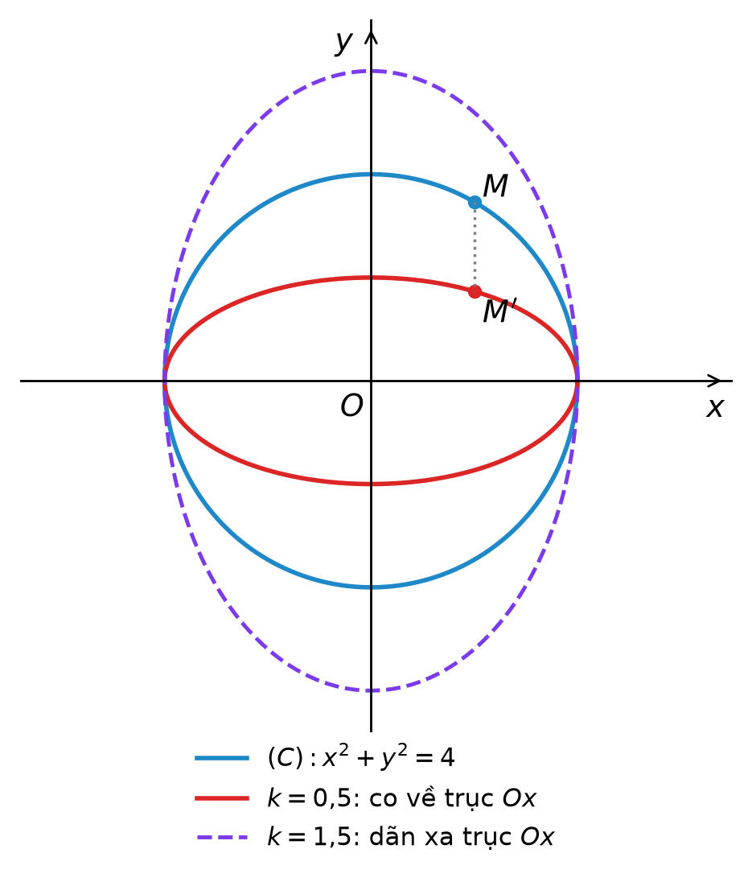
CHÚ Ý – PHÉP CO, DÃN VỀ TRỤC (SGK TR.8)
HÌNH THÀNH KIẾN THỨC
Phép biến hình $f$ ở Ví dụ 2 gọi là phép co về trục ($k<1$) hay dãn xa trục $Ox$ ($k>1$).
Phép co, dãn biến đường tròn thành elip, biến elip thành elip hoặc đường tròn – dùng trong phần mềm vẽ hình, xử lí ảnh (Hình 1.3: vẽ đường tròn bắt đầu từ elip).
CĐ1 – Bài 1. Phép biến hình – Toán 11 17
Notes:
4'. Click 1: khung. HS thử trên phần mềm chỉnh ảnh của điện thoại: kéo một chiều, giữ chiều còn lại.

Slide 18

GEOGEBRA – PHÉP CO, DÃN VỀ TRỤC OX
GEOGEBRA
Kéo thanh trượt $k$: ảnh của đường tròn $x^{2}+y^{2}=4$ là elip (đỏ) có bán trục dọc $2k$.
$k<1$: co về trục $Ox$; $k>1$: dãn xa trục $Ox$.
▶ MỞ GEOGEBRA
Quét QR mở trên điện thoại; kéo điểm để đổi hình.
CĐ1 – Bài 1. Phép biến hình – Toán 11 18
Notes:
2'. Kéo k = 0,5 → elip dẹt; k = 1 → trùng đường tròn; k = 2 → elip cao. Liên hệ Câu 6 Rung chuông vàng.

Slide 19

VẬN DỤNG (SGK TR.8)
VẬN DỤNG
Hình 1.4
Hình nào giống ảnh của hình ở giữa qua một phép co về trục?
Hình bên phải: chiều rộng giữ nguyên, chiều cao thu nhỏ – phép co về trục $Ox$. (Hình bên trái: co về trục $Oy$, $M(x;y)↦M^{′}(kx;y)$.)
CĐ1 – Bài 1. Phép biến hình – Toán 11 19
Notes:
5'. HS quan sát, trả lời cá nhân (click 1). Phép co về trục Ox giữ hoành độ, thu nhỏ tung độ.

Slide 20
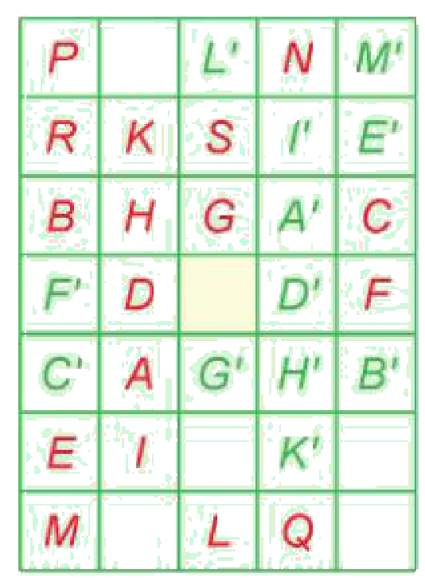
BÀI TẬP 1.1, 1.2 (SGK TR.8)
LUYỆN TẬP
1.1. Cho $I(1;2)$; $f$ biến $I$ thành $I$, biến mỗi $M≠I$ thành $M^{′}$ sao cho $I$ là trung điểm $MM^{′}$. Tìm ảnh của $A(3;−2)$.
$A^{′}(2·1−3; 2·2+2)=(−1;6)$.
1.2. Quan sát các cặp $\left(A , A^{′}\right)$, $\left(B , B^{′}\right)$, … rồi điền $N^{′}$, $P^{′}$, $Q^{′}$, $R^{′}$, $S^{′}$.
Các cặp đối xứng qua ô trống giữa (hàng 4, cột 3): $N^{′}$ hàng 7 cột 2; $P^{′}$ hàng 7 cột 5; $Q^{′}$ hàng 1 cột 2; $R^{′}$ hàng 6 cột 5; $S^{′}$ hàng 6 cột 3.
CĐ1 – Bài 1. Phép biến hình – Toán 11 20
Notes:
6'. Cá nhân; Bài 1.2 gợi ý: tìm "tâm" của các cặp. Click 1, 2. Hỏi: giống cách đặt xu của Hoa? → phép đối xứng tâm (Bài 4).

Slide 21
TRẠM KIỂM CHỨNG AI (PHIẾU SỐ 3)
LUYỆN TẬP
AI số 1: "$f:M(x;y)↦M^{′}(x+1;y+2)$. Từ đó $x=x^{′}+1$, $y=y^{′}+2$; thay vào $Δ:x+y−4=0$ được ảnh $x+y−1=0$."
Sai chiều thay toạ độ: $x=x^{′}−1$, $y=y^{′}−2$. Kiểm tra: $B(2;2)$ có ảnh $\left(3;4\right)$ không thoả $x+y−1=0$. Đúng: $x+y−7=0$.
AI số 2: "Quy tắc ứng $M$ với các điểm $M^{′}$ có $OM^{′}=OM$ luôn xác định được ảnh (chẳng hạn $M^{′}=M$) nên là phép biến hình."
Sai: với $M≠O$ có vô số $M^{′}$ (cả đường tròn tâm $O$) – không duy nhất, nên không là phép biến hình.
CĐ1 – Bài 1. Phép biến hình – Toán 11 21
Notes:
6'. Nhóm lẻ: lời giải AI số 1; nhóm chẵn: số 2. Thử bằng điểm cụ thể → chỉ bước sai → sửa. Click 1, 2. Ghi Nhật ký sử dụng AI.

Slide 22
CÂU LỆNH MẪU KHI HỎI CHATBOT AI
LUYỆN TẬP
"Em đang học phép biến hình (Chuyên đề Toán 11). Hãy chỉ gợi ý MỘT bước tiếp theo cho bài sau, không giải hộ và không đưa đáp số. Đề bài: … Phần em đã làm: …"
CĐ1 – Bài 1. Phép biến hình – Toán 11 22
Notes:
1'. HS chép câu lệnh mẫu dùng ở nhà cho Bài 6 (Phiếu số 2); AI chỉ gợi ý MỘT bước, không giải hộ; ghi Nhật ký sử dụng AI (NLb).

Slide 23
TRÒ CHƠI: RUNG CHUÔNG VÀNG
TRÒ CHƠI
🔔 Luật chơi
Mỗi bạn một bảng con – viết đáp án khi hết giờ.
Câu nhiều lựa chọn: ghi A, B, C hoặc D (30 giây).
Câu Đúng/Sai: ghi Đ hoặc S cho từng ý (60 giây).
Câu trả lời ngắn, thực tế: ghi một số (60 giây).
Sai: rời sàn thi. Bạn trụ lại cuối cùng rung chuông vàng!
CĐ1 – Bài 1. Phép biến hình – Toán 11 23
Notes:
Mỗi HS một bảng con. Mỗi câu 30 giây (Đ/S, trả lời ngắn, thực tế: 60 giây). Sai rời sàn thi; có thể 'cứu trợ' 1 lần. Cấu trúc 8 câu theo đề thi từ 2025: nhiều lựa chọn, Đúng/Sai, trả lời ngắn, thực tế. Đáp án đã kiểm tra bằng Python.

Slide 24
RUNG CHUÔNG VÀNG – CÂU 1 – BIẾT
TRÒ CHƠI
Quy tắc nào sau đây là một phép biến hình?
A. Ứng $M$ với các điểm cách $M$ bằng 1
A. Ứng $M$ với các điểm cách $M$ bằng 1 ✘
B. Ứng $M$ với hình chiếu của $M$ lên đường thẳng $d$
B. Ứng $M$ với hình chiếu của $M$ lên đường thẳng $d$ ✔
C. Ứng $M$ với mọi điểm trên một đường thẳng qua $M$
C. Ứng $M$ với mọi điểm trên một đường thẳng qua $M$ ✘
D. Ứng $M$ với các điểm $M^{′}$ có $OM^{′}=OM$
D. Ứng $M$ với các điểm $M^{′}$ có $OM^{′}=OM$ ✘
Đáp án B. Hình chiếu vuông góc của $M$ lên $d$ là duy nhất.
CĐ1 – Bài 1. Phép biến hình – Toán 11 24
Notes:
30 giây. HS giơ thẻ A/B/C/D. Click 1: đáp án B (xanh), phương án sai (đỏ). Hình chiếu vuông góc của M lên d là duy nhất. Nhiễu A, C, D: mỗi điểm có vô số "ảnh" – quên điều kiện duy nhất.

Slide 25
RUNG CHUÔNG VÀNG – CÂU 2 – HIỂU
TRÒ CHƠI
Cho $f:M(x;y)↦M^{′}(x−3;2y)$. Ảnh của $A(2;−1)$ là
A. $\left(5;−2\right)$
A. $\left(5;−2\right)$ ✘
B. $\left(−1;1\right)$
B. $\left(−1;1\right)$ ✘
C. $\left(−1;−2\right)$
C. $\left(−1;−2\right)$ ✔
D. $\left(−6;−2\right)$
D. $\left(−6;−2\right)$ ✘
Đáp án C. $\left(2−3; 2·(−1))=(−1;−2\right)$.
CĐ1 – Bài 1. Phép biến hình – Toán 11 25
Notes:
30 giây. HS giơ thẻ A/B/C/D. Click 1: đáp án C (xanh), phương án sai (đỏ). (2-3; 2·(-1)) = (-1;-2). Nhiễu A: cộng 3; B: cộng 2 thay vì nhân 2; D: nhân 3 thay vì trừ 3.

Slide 26
RUNG CHUÔNG VÀNG – CÂU 3 – HIỂU
TRÒ CHƠI
Cho $f:M(x;y)↦M^{′}(x+2;y−1)$. Điểm có ảnh là $O(0;0)$ là
A. $\left(2;−1\right)$
A. $\left(2;−1\right)$ ✘
B. $\left(−2;1\right)$
B. $\left(−2;1\right)$ ✔
C. $\left(−2;−1\right)$
C. $\left(−2;−1\right)$ ✘
D. $\left(2;1\right)$
D. $\left(2;1\right)$ ✘
Đáp án B. $x+2=0$, $y−1=0$ ⇒ $\left(−2;1\right)$.
CĐ1 – Bài 1. Phép biến hình – Toán 11 26
Notes:
30 giây. HS giơ thẻ A/B/C/D. Click 1: đáp án B (xanh), phương án sai (đỏ). x+2 = 0, y-1 = 0 ⇒ (-2;1). Nhiễu A: tìm ảnh của $O$ (làm ngược chiều).

Slide 27
RUNG CHUÔNG VÀNG – CÂU 4 – VẬN DỤNG
TRÒ CHƠI
Cho $f:M(x;y)↦M^{′}(x+1;y+2)$. Ảnh của đường thẳng $x−2y+3=0$ là
A. $x−2y=0$
A. $x−2y=0$ ✘
B. $x−2y+3=0$
B. $x−2y+3=0$ ✘
C. $x−2y+6=0$
C. $x−2y+6=0$ ✔
D. $x−2y−2=0$
D. $x−2y−2=0$ ✘
Đáp án C. $x=x^{′}−1$, $y=y^{′}−2$: $(x^{′}−1)−2(y^{′}−2)+3=0$ ⇔ $x^{′}−2y^{′}+6=0$.
CĐ1 – Bài 1. Phép biến hình – Toán 11 27
Notes:
30 giây. HS giơ thẻ A/B/C/D. Click 1: đáp án C (xanh), phương án sai (đỏ). x = x'-1, y = y'-2: (x'-1)-2(y'-2)+3 = 0 ⇔ x'-2y'+6 = 0. Nhiễu A: thay sai chiều $x=x'+1$, $y=y'+2$ (lỗi AI số 1); B: giữ nguyên.

Slide 28
RUNG CHUÔNG VÀNG – CÂU 5 – ĐÚNG/SAI
TRÒ CHƠI
Cho phép biến hình $f:M(x;y)↦M^{′}(x;3y)$.
a) $f$ biến $O$ thành $O$.
ĐÚNG
b) Ảnh của $A(1;2)$ là $\left(3;6\right)$.
SAI (ảnh là (1; 6))
c) Điểm có ảnh $\left(2;9\right)$ là $\left(2;3\right)$.
ĐÚNG
d) $f$ là phép co về trục $Ox$.
SAI (k = 3 > 1: dãn xa trục Ox)
CĐ1 – Bài 1. Phép biến hình – Toán 11 28
Notes:
60 giây. Click 1–4. Đáp án: Đ – S – Đ – S.

Slide 29
RUNG CHUÔNG VÀNG – CÂU 6 – HIỂU
TRÒ CHƠI
Phép biến hình $f:M(x;y)↦M^{′}(x;ky)$ ($k>0$) biến đường tròn $x^{2}+y^{2}=4$ thành elip $\frac{x^{2}}{4}+\frac{y^{2}}{36}=1$. Tìm $k$.
Đáp số: 3. $R=2$, $\left(kR)^{2} = 36\right.$ ⇒ $kR=6$ ⇒ $k=3$. Sai thường gặp: $k=9$ (quên khai căn) hoặc $k=6$.
CĐ1 – Bài 1. Phép biến hình – Toán 11 29
Notes:
60 giây. Click 1. Đáp số: 3. R = 2, (kR)² = 36 ⇒ kR = 6 ⇒ k = 3. Sai thường gặp: k = 9 (quên khai căn) hoặc k = 6.

Slide 30
RUNG CHUÔNG VÀNG – CÂU 7 – VẬN DỤNG
TRÒ CHƠI
Với phép biến hình ở Bài 1.1 ($I(1;2)$ là trung điểm $MM^{′}$), ảnh của $B(−3;7)$ là $B^{′}(a;b)$. Tính $a+b$.
Đáp số: 2. $a=2−(−3)=5$, $b=4−7=−3$ ⇒ $a+b=2$. Sai thường gặp: lấy trung điểm của $IB$.
CĐ1 – Bài 1. Phép biến hình – Toán 11 30
Notes:
90 giây. Click 1. Đáp số: 2. a = 2-(-3) = 5, b = 4-7 = -3 ⇒ a+b = 2. Sai thường gặp: lấy trung điểm của IB.

Slide 31
RUNG CHUÔNG VÀNG – CÂU 8 – VẬN DỤNG
TRÒ CHƠI
Bạn Lan chụp ảnh Biển Hồ (Pleiku, Gia Lai) kích thước 4000 × 3000 điểm ảnh, rồi dùng phép co về trục $Ox$: $M(x;y)↦M^{′}(x;0,6y)$. Ảnh mới có bao nhiêu triệu điểm ảnh?
Đáp số: 7,2. $4000×(0,6·3000)=4000×1800=7 200 000$ điểm ảnh $=7,2$ triệu. Sai thường gặp: co cả hai chiều ($4,32$).
CĐ1 – Bài 1. Phép biến hình – Toán 11 31
Notes:
90 giây. Click 1. Đáp số: 7,2. 4000(0,6· 3000) = 4000 1800 = 7\,200\,000 điểm ảnh = 7,2 triệu. Sai thường gặp: co cả hai chiều (4,32).

Slide 32
VẬN DỤNG – TOÁN HỌC TRONG PHẦN MỀM CHỈNH ẢNH
VẬN DỤNG
Chọn một ảnh tự chụp (trường, quê hương Gia Lai…), ghi kích thước gốc.
Đổi kích thước theo một chiều để được ảnh "co", ảnh "dãn"; viết biểu thức toạ độ $M(x;y)↦M^{′}(x;ky)$ hoặc $M^{′}(kx;y)$, tính $k$ và kích thước mới, kiểm tra lại.
Một vật hình tròn trong ảnh trở thành hình gì? Giải thích bằng Ví dụ 2. Nộp slide 3 – 5 trang + Nhật ký sử dụng AI.
CĐ1 – Bài 1. Phép biến hình – Toán 11 32
Notes:
3'. Giao nhiệm vụ nhóm 4–5 HS, hạn 1 tuần, nộp Padlet/Classroom kèm Nhật ký AI; tiêu chí ở Phụ lục KHBD (thang 10).

Slide 33

CỦNG CỐ TRỰC TUYẾN – NHIỆM VỤ VỀ NHÀ
TỔNG KẾT
Bài củng cố trực tuyến – quét mã QR hoặc mở đường link:
https://trangtu66.github.io/Taode_thi_online/cc_cd1bai1_t11.html
Nhiệm vụ về nhà:
Hoàn thiện Phiếu học tập số 2 (Bài 1 – 7).
Đọc trước Bài 2. Phép tịnh tiến (SGK tr.9).
▶ MỞ BÀI CỦNG CỐ
CĐ1 – Bài 1. Phép biến hình – Toán 11 33
Notes:
3'. HS quét QR làm bài củng cố online ở nhà. Đáp án chỉ mở khi GV cho phép.

Slide 34
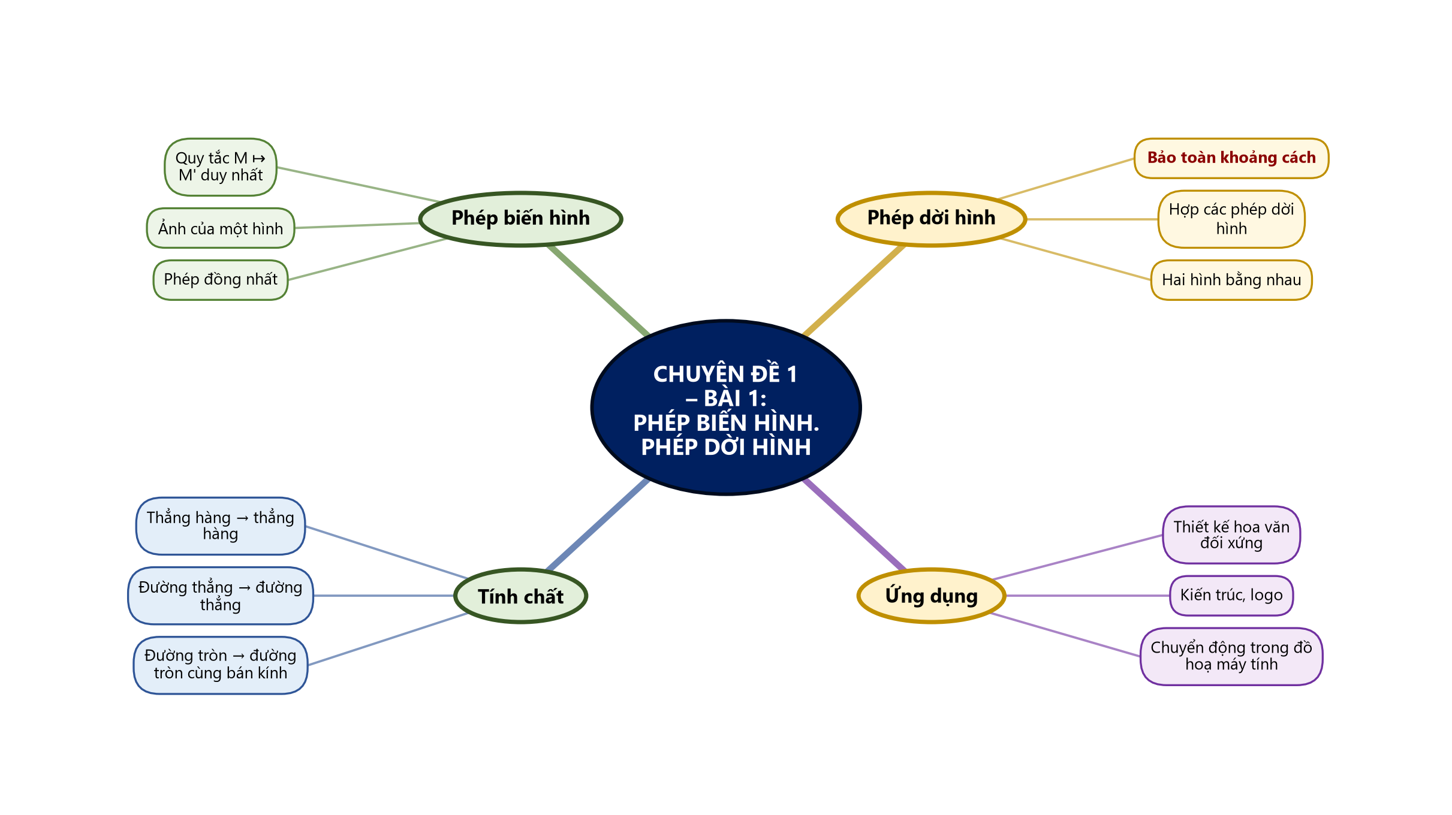
SƠ ĐỒ TƯ DUY – BÀI 1. PHÉP BIẾN HÌNH
TỔNG KẾT
CĐ1 – Bài 1. Phép biến hình – Toán 11 34
Notes:
2'. GV chiếu sơ đồ; HS nêu nội dung từng nhánh, đối chiếu, chép vào vở.

Slide 35
PHỤ LỤC 1 – SAI LẦM THƯỜNG GẶP
DÀNH CHO GV
Quên điều kiện duy nhất khi xét quy tắc có là phép biến hình → cho HS tìm hai "ảnh" khác nhau của cùng một điểm.
Thay toạ độ sai chiều khi tìm ảnh của đường thẳng → luôn kiểm tra bằng một điểm cụ thể.
Chỉ chứng minh một chiều (ảnh thuộc elip) mà quên chiều ngược lại ở Ví dụ 2.
Nhầm phép co về trục $Ox$ (giữ $x$) với co về trục $Oy$ (giữ $y$).
CĐ1 – Bài 1. Phép biến hình – Toán 11 35
Notes:
Slide ẩn – chỉ GV xem khi chuẩn bị.

Slide 36
PHỤ LỤC 2 – PHÂN HOÁ, DỰ PHÒNG
DÀNH CHO GV
HS cần hỗ trợ: Phiếu số 2 Mức 1 – 2; Câu 1 – 3, 6 Rung chuông vàng; dùng công thức trung điểm.
HS khá, giỏi: Phiếu số 2 Mức 3 (Bài 6, 7); Câu 4, 5, 7, 8.
Khối 11 năm học 2026 – 2027 không có HS khuyết tật; vẫn ghi đủ chữ trên slide để HS tự đọc lại.
Mất điện/mạng: phiếu in, nắp chai cho trò chơi; vẽ ảnh trên giấy kẻ ô thay GeoGebra; đọc đề Rung chuông vàng, HS ghi bảng con.
CĐ1 – Bài 1. Phép biến hình – Toán 11 36
Notes:
Slide ẩn – chỉ GV xem khi chuẩn bị.

